Slide 1
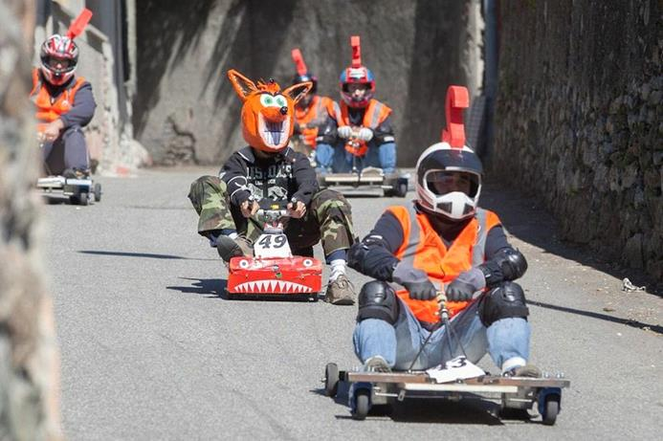
Speed Down Time & Lapse

Slide 2
Introduzione
Realizzazione di un sistema di cronometraggio adatto a gare su carretto da discesa (ma non solo)
Il sistema di cronometraggio :
Si attiva al momento della partenza
Rileva i passaggi intermedi
Calcola il tempo di arrivo sul traguardo
Il tutto attraverso l’uso di una tecnologia simile a quella di un telepass

Slide 3
Possibili Impieghi
Il progetto può essere sviluppato per gestire competizioni :
- A Circuito
- In Linea
- A Cronometro
- A Staffetta
- A Tappe
- Multi sport

Slide 4

Multipiattaforma
La struttura di cronometraggio consentirà di inviare i dati in tempo reale a un sito dedicato accessibile da web, Smartphone e Tablet

Slide 5
Schema di funzionamento

Slide 6
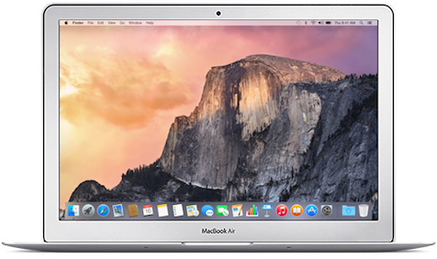
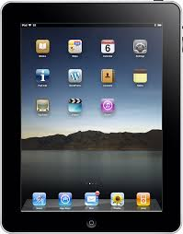
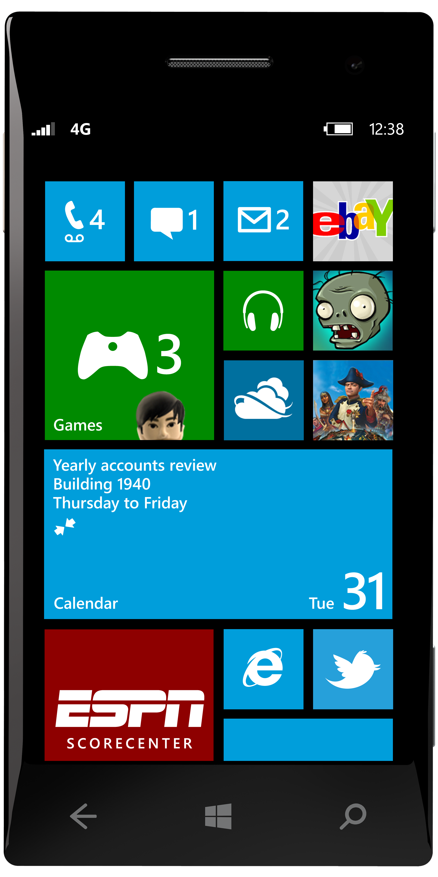
P
A
R
T
E
N
Z
A
ARRIVO
Antenna 5
Antenna 2
Antenna 3
Antenna 4
Antenna 1
Cloud
Web da pc
Computer
App per SmartPhone
App per tablet
Notes:
Come possiamo vedere lungo tutto il percorso sono distribuite delle antenne ad RFID ( identificazione di radio frequenza) che ci serviranno per trasmettere i tempi rilevati alla partenza, negli intermedi e all’arrivo e successivamente inviarli ad un pc collegato all’ultima antenna con un software da noi sviluppato che calcolerà, memorizzerà i tempi e li invierà in un cloud da cui app sempre da noi sviluppate potranno visualizzare tempi, classifiche e molto altro ancora.

Slide 7
Funzionamento
Lungo tutto il percorso sono distribuite delle antenne per lettura RFID ( identificazione di radio frequenza)
I tempi rilevati alla partenza, negli intermedi e all’arrivo vengono trasmessi ad una stazione base
La stazione base calcolerà e memorizzerà i tempi generando le classifiche

Slide 8
Funzionamento (cont)
Tutte le informazioni vengono inviate nel cloud da cui Apps potranno visualizzare tempi, classifiche e molto altro ancora.
Il software di gestione guida l’utente passo a passo attraverso la creazione della gara, l’iscrizione e la gestione dei partecipanti, la redazione delle classifiche in tempo reale e la loro pubblicazione sul web.
Grazie ad una rete WiFi locale anche in mancanza di rete internet gli spettatori al traguardo potranno seguire la gara sui loro smartphone

Slide 9
Componentistica

Slide 10
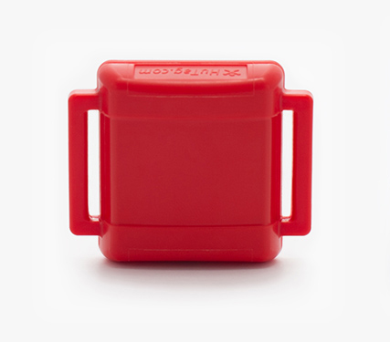
Chip RFID
il massimo di durata e affidabilità senza costi di manutenzione e gestione, ad un prezzo conveniente

Slide 11
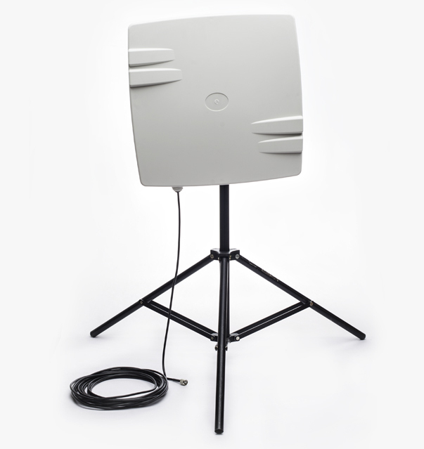
Antenna di rilevamento RFID e lettore
Semplice montaggio e ridotto impatto, adatta come rilevazione principale, intermedio e punto di controllo

Slide 12
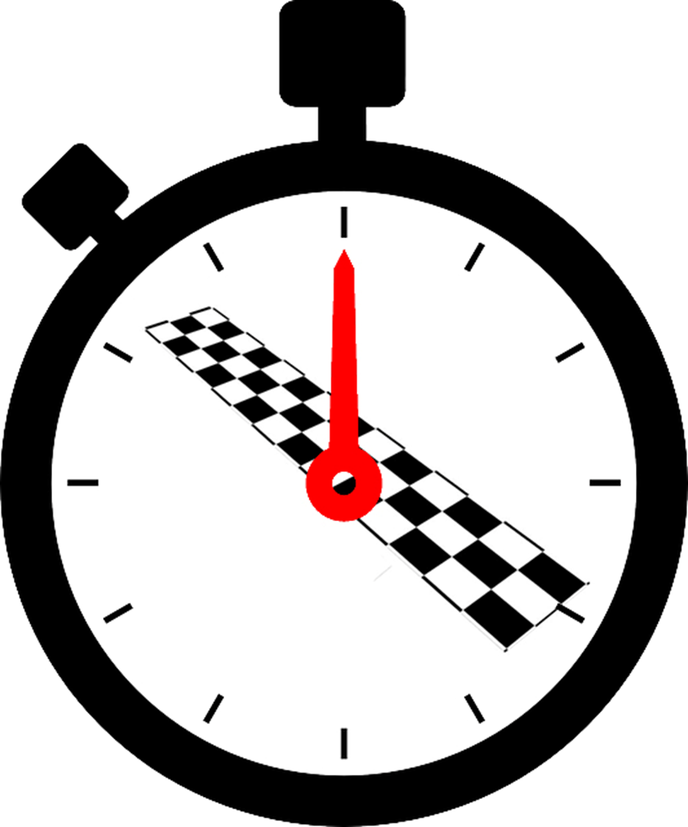
Time&Lapse Manager:
Adatto ad ogni tipo di piattaforma, Time&Lapse Manager
è intuitivo, semplice da usare ed estremamente versatile e disegnato
appositamente per il cronometraggio

Slide 13

Social network
Una chat all’interno del sito del servizio consente di far interagire l’utenza generando la creazione di una community
Una lato ancora più social che permetterà di condividere i dati e le informazioni su Social Network di spicco quali: Facebook, Twitter …

Slide 14

Social network
Il network potrebbe diventare un punto di riferimento per tutti gli appassionati del genere facendo incontrare persone e creando una community che ingrandendosi andrebbe a generare interesse a persone che sono nuove a questo tipo di sport.

Slide 15
Concludendo
Grazie al sistema di cronometraggio Time & Lapse viene data la possibilità di seguire tutti i risultati di tutte le gare in tempo reale
Time & Lapse possiede un sistema innovativo di cronometraggio di ultima generazione mediante sistema RFID molto affidabile e preciso

